Slide 1
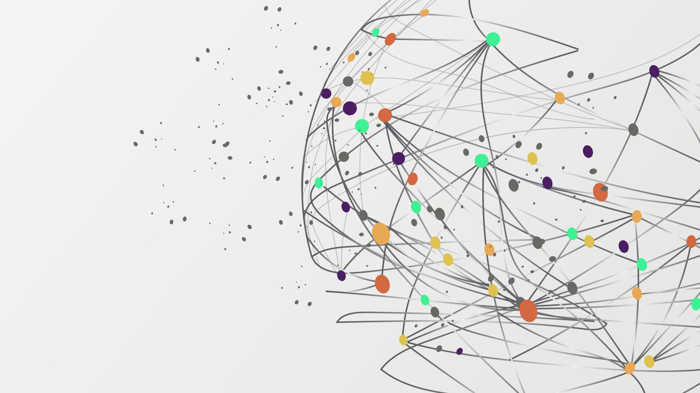
Präsentation über IoT und MQTT
Damon Spinder, Kevin Krauss

Slide 2
Gliederung
Die verschiedenen Komponenten einer IoT-Anwendung
IoT-Geräte
Gateway / Hub
Kommunikationsprinzipien
Kommunikationsprotokolle
Broker
Backend / Cloud-Plattform
Vorstellung einer IoT-Anwendung
Das MQTT-Protokoll
Quality of Service
Senden und Empfangen von MQTT-Nachrichten in C#
Wie kann die Datenübertragung gesichert werden?

Slide 3
Die Komponenten einer IoT-Anwendung
IoT-Anwendungen bestehen aus einigen verschiedenen Komponenten
IoT-Geräte (Devices)
Gateway
Kommunikationsprinzipien / Kommunikationsprotokolle
Broker
Backend / Cloud-Plattform

Slide 4
IoT-Geräte (Devices)
Physische Geräte (Sensoren und Aktoren)
Beispiele: Temperatursensoren
Bewegungssensoren
Kameras
Smart-Thermostate

Slide 5
Gateway
Brücke zwischen Devices und dem Internet / Cloud
Aufgaben
Datenaggregation
Protokollübersetzung
Sicherer Transport

Slide 6
Kommunikationsprinzipien
4 Prinzipen der Kommunikation
Pull Prinzip
Push Prinzip
Publish und Subscribe Prinzip
Mesh Prinzip

Slide 7
Kommunikationsprotokolle
TCP/IP
IP
TCP/UDP
Anwendungsebene
Fazit
HTTP/HTTPS
HTTP
HTTPS
Fazit

Slide 8
Backend / Cloud-Plattform
Besteht aus mehreren Komponenten
Datenbanken
Analysewerkzeuge
Dashboards zur Visualisierung
Steuerungssysteme für Geräte

Slide 9
Vorstellung einer IoT-Anwendung

Slide 10
Das MQTT-Protokoll
Versendet nur geringe Datenmenge → Für die meisten Geräte geeignet
Authentifizierung möglich
Verschlüsselung über SSL/TLS möglich
Kommunikation nach Publish/Subscribe Prinzip
Nachrichten werden zu Topics gesendet/von Topics empfangen
Hierarchisch Strukturiert
Mehrere Topics über Wildcard abonnieren
Beispiel:
Sensors/temperature/livingroom
Sensors/temperature/kitchen
Sensors/temperature/#

Slide 11
Quality of Service (QoS)
Legt fest, wie oft eine Nachricht vom Broker empfangen wird.
3 verschiedene Stufen
At most once (Maximal einmal)
At least once (Mindestens einmal)
Exactly once (Genau einmal)

Slide 12
Implementation eines C# Clients zum senden und empfangen von MQTT-Nachrichten

Slide 13
Wie kann die Datenübertragung gesichert werden?
Kommunikation mit TLS/SSL verschlüsseln
Zertifikat für Server und/oder Client verwenden
Server und Client sind eindeutig identifizierbar
Schutz vor Man-in-the-Middle-Angriffen

Slide 14
Ein Zertifikat mit OpenSSL erstellen
Privaten Schlüssel erstellen
openssl genrsa –out private.key 2048
Zertifikatsanforderung (CSR) erstellen
openssl req -new -key private.key -out request.csr
Zertifikat erstellen
openssl x509 -req -in request.csr -signkey private.key -out certificate.crt -days 365

Slide 15
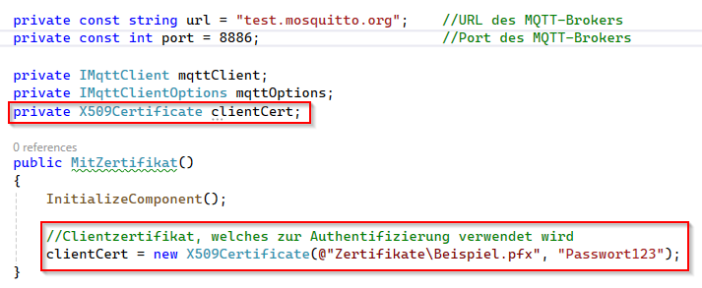
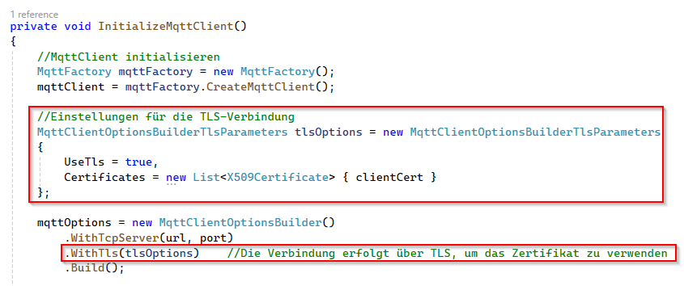
Ein Zertifikat in C# anwenden

